Slide 1
Chirurgia Bariatrica Revisionale: esperienza monocentrica degli ultimi 5 anni
Michela Campanelli
Dipartimento di Chirurgia Bariatrica & Metabolica
GVM Care & Research
Istituto Clinico CasalPalocco - Roma
San Pier Damiano Hospital – Faenza (Ra)

Slide 2



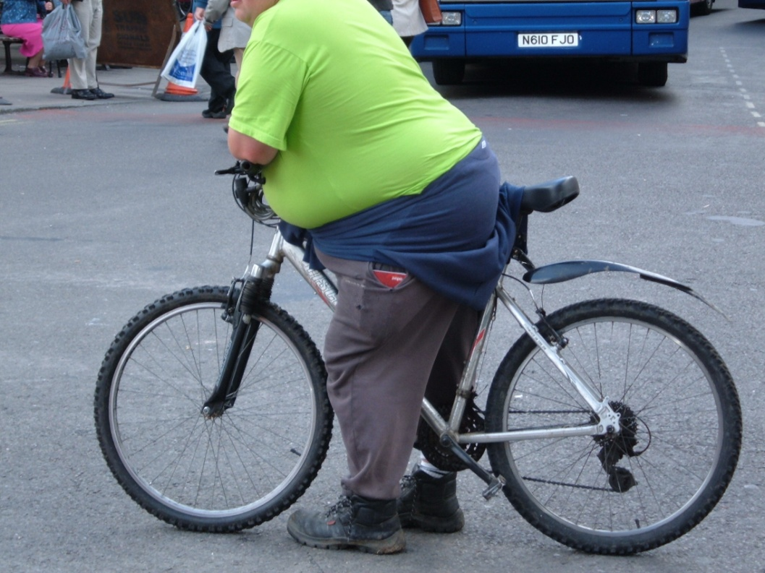
Obesità : Malattia cronica, sistemica e multifattoriale caratterizzata da un eccessivo accumulo di grasso corporeo, in relazione alla massa magra, tale da rappresentare un rischio per la salute.
OBESITA’
MORTALITA’
PATOLOGIE ASSOCIATE
COSTI
QUALITA’ DI VITA

Slide 3
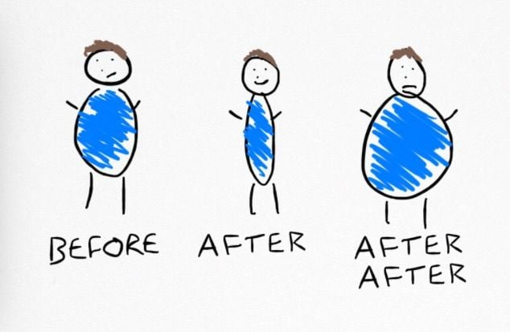
L’incremento globale delle procedure bariatriche, associato alla comparsa di fallimenti terapeutici e complicanze nel follow-up, ha determinato lo sviluppo della chirurgia bariatrica revisionale. Tale approccio non deve essere interpretato come un fallimento dell’intervento primario, ma piuttosto come espressione della natura cronica e recidivante dell’obesità e della necessità, in alcuni casi, di rimodulare nel tempo la strategia chirurgica in base alla risposta clinica individuale. I dati provenienti da CENTRI AD ALTO VOLUME sono essenziali per definire parametri di riferimento di sicurezza.

Slide 4
Definizione di insuccesso dopo Chirurgia Bariatrica
Presenza di gravi complicanze post-operatorie, nel breve, medio e lungo termine
Insufficiente calo ponderale
Azione inefficace sulle patologie associate
Ripresa del peso nel lungo termine
Recidiva delle patologie associate
Quando serve la chirurgia di revisione:
La chirurgia bariatrica di revisione può rendersi necessaria quando:
Un intervento non raggiunge il suo obiettivo o fallisce nel tempo. In altre parole, quando il calo ponderale non è quello atteso e il peso viene recuperato nel tempo (weight regain);
Insorgono complicazioni come:
  disfagia;
  carenze vitaminiche;
  malnutrizione;
  insorgenza di reflusso gastroesofageo.

Slide 5
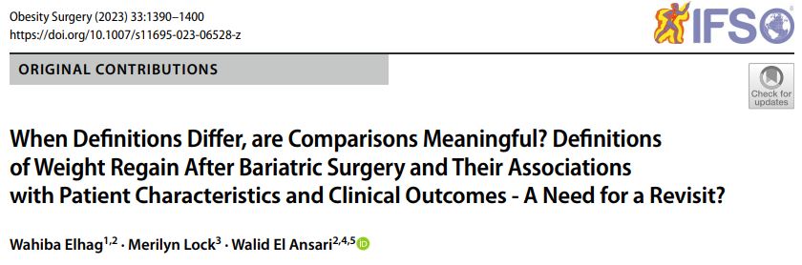
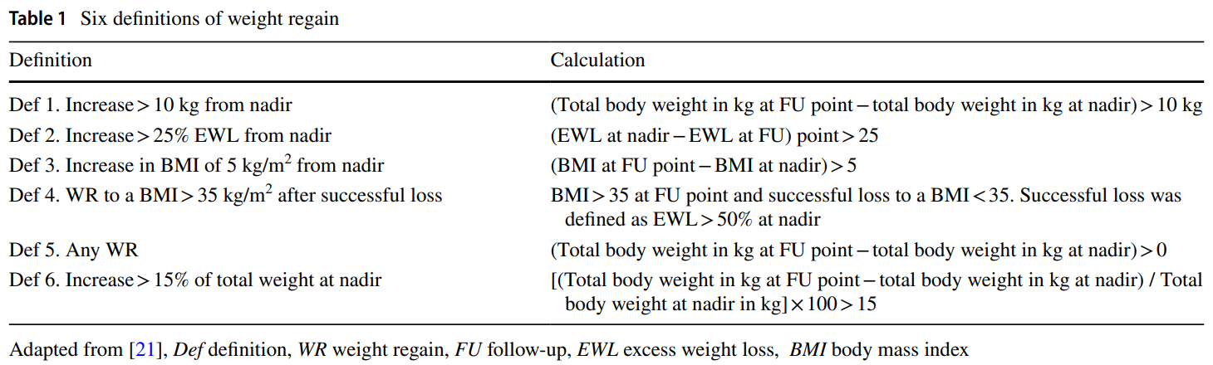
Definition of Weight Regain

Slide 6
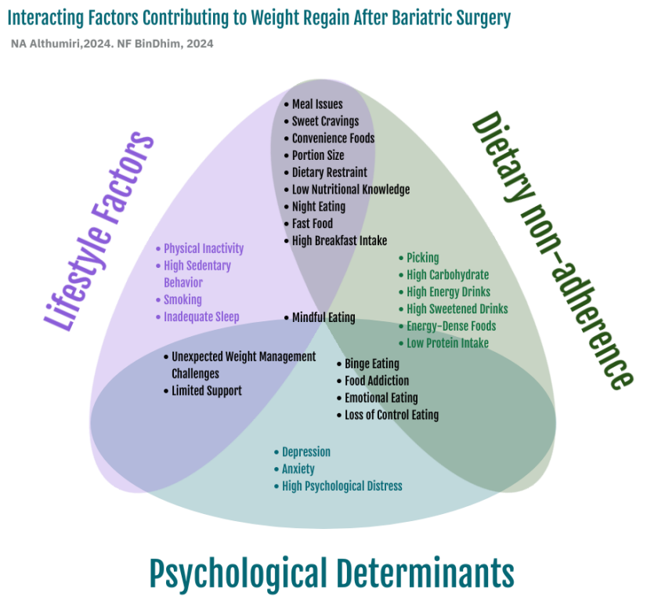
Cause of Weight Regain after Bariatric Surgery
Weight regains following bariatric surgery is influenced by a complex interplay of factors stemming from various behaviors, including physical activity, dietary intake, eating patterns, psychological factors, and other behavioral characteristics.
Notes:
diagramma di Venn che illustra come diversi fattori interagiscono tra loro nel causare il recupero di peso dopo un intervento di chirurgia bariatrica.
Fattori legati allo stile di vita (Lifestyle Factors)
Si riferiscono alle abitudini quotidiane che influenzano il bilancio energetico e la salute generale:
Inattività fisica e comportamento sedentario.
Fumo e mancanza di un sonno adeguato.
Sfide impreviste nella gestione del peso e scarso supporto sociale.
2. Non aderenza dietetica (Dietary non-adherence)
Riguarda le scelte alimentari che contrastano con le linee guida post-operatorie:
Problemi con i pasti: Consumo di cibi pronti, fast food, porzioni eccessive o saltare la colazione.
Scelte qualitative errate: Eccesso di zuccheri, carboidrati, bevande energetiche e basso apporto di proteine.
Comportamenti alimentari: "Pizzicare" fuori pasto (picking) e scarsa conoscenza nutrizionale.
3. Determinanti psicologici (Psychological Determinants)
Questa sezione evidenzia l'impatto della salute mentale sul comportamento alimentare:
Stati emotivi: Depressione, ansia e forte stress psicologico.
Disturbi del comportamento alimentare: Fame nervosa (emotional eating), dipendenza dal cibo, binge eating e perdita di controllo durante i pasti.
Il diagramma è particolarmente utile perché mostra come queste aree si sovrappongono:
Al centro: Il "Mindful Eating" (mangiare in modo consapevole) agisce come punto di equilibrio tra tutti i fattori.
Sovrapposizioni: Ad esempio, i problemi psicologici (come l'ansia) possono portare direttamente a comportamenti di non aderenza dietetica (come la dipendenza dal cibo), creando un circolo vizioso che favorisce il recupero dei chili persi.
In sintesi, il grafico suggerisce che per mantenere i risultati della chirurgia sia necessario un approccio multidisciplinare che curi contemporaneamente il corpo, la dieta e la mente.

Slide 7
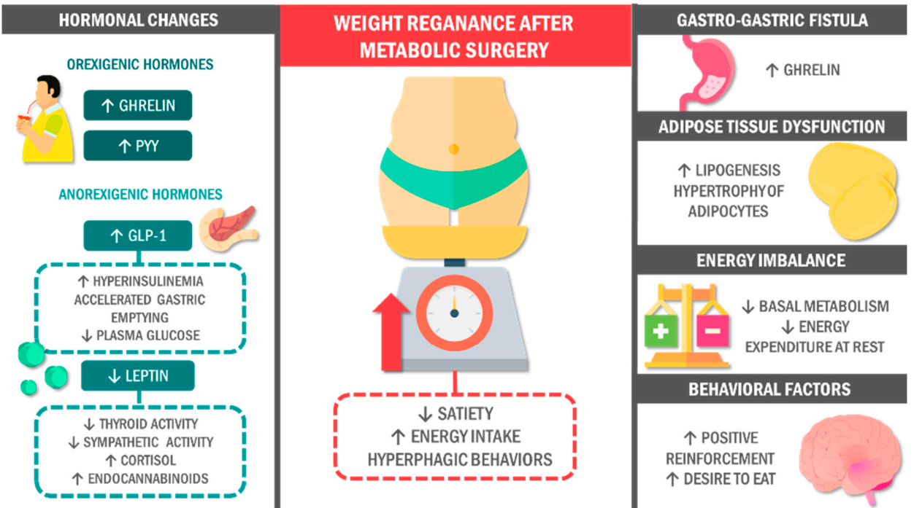
Cause of Weight Regain after Bariatric Surgery
Hypothetical models on neuroendocrine and metabolic mechanisms influencing WR in post-MS patients
Patients exhibit altered levels of orexigenic hormones that promote appetite and an excess of certain anorectic hormones that could lead to metabolic alterations associated with WR. Likewise, post-surgical dietary changes can be associated with developing an energy gap that favors excessive food consumption. In addition, post-MS patients tend to have maladaptive eating patterns capable of eliciting ingesting amounts of food similar to those before surgery.
Notes:
"I pazienti presentano livelli alterati di ormoni oressigeni (che stimolano l'appetito) e un eccesso di alcuni ormoni anoressizzanti che potrebbero portare ad alterazioni metaboliche associate al recupero di peso (WR). Allo stesso modo, i cambiamenti dietetici post-operatori possono essere associati allo sviluppo di un divario energetico che favorisce un consumo eccessivo di cibo. Inoltre, i pazienti post-chirurgia tendono ad avere modelli alimentari disadattivi in grado di indurre l'ingestione di quantità di cibo simili a quelle assunte prima dell'intervento.

Slide 8
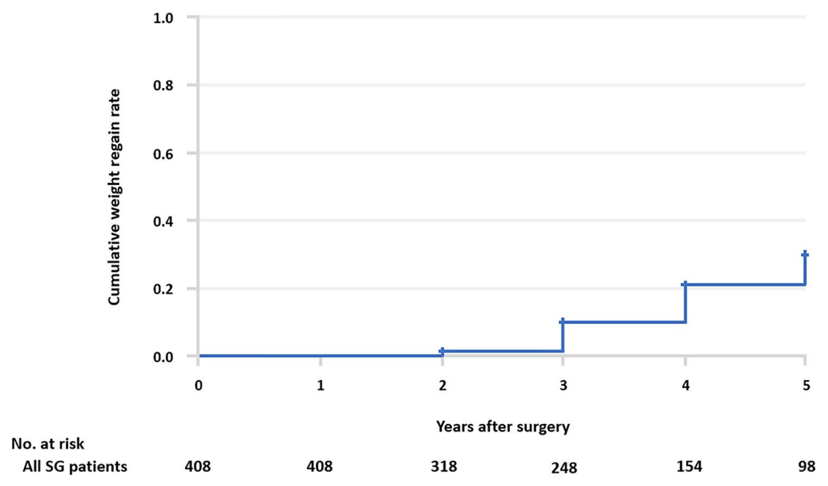
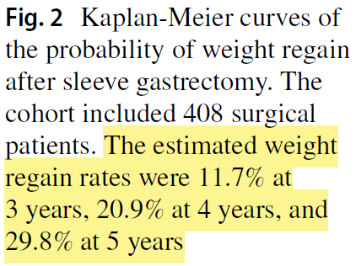
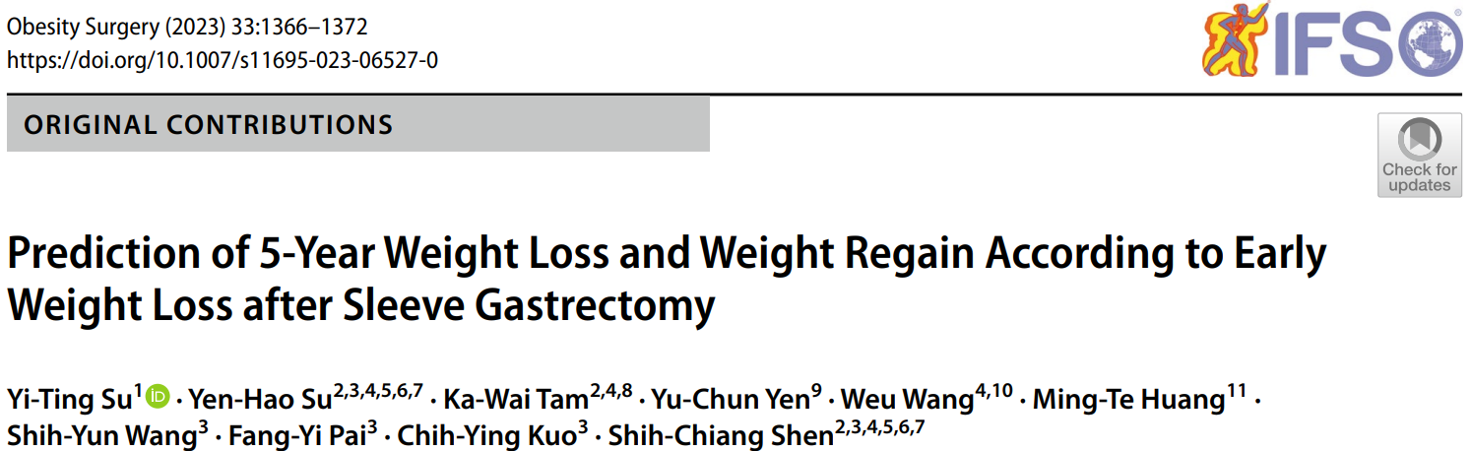
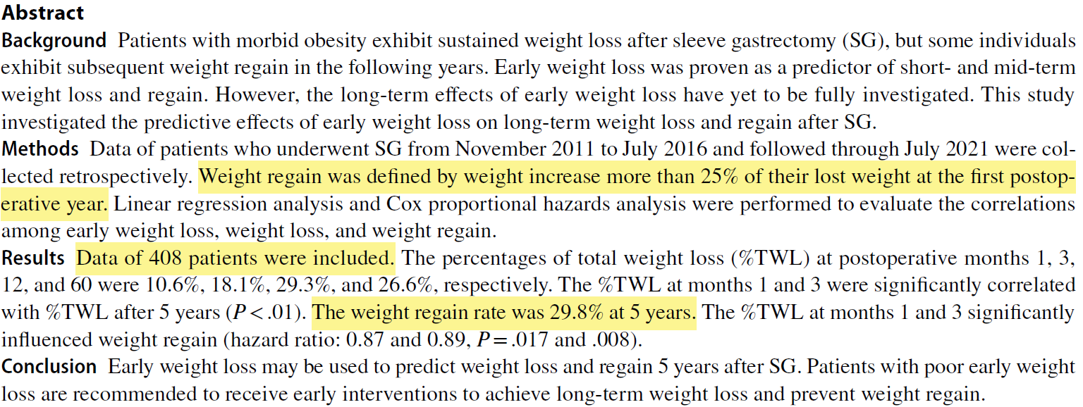
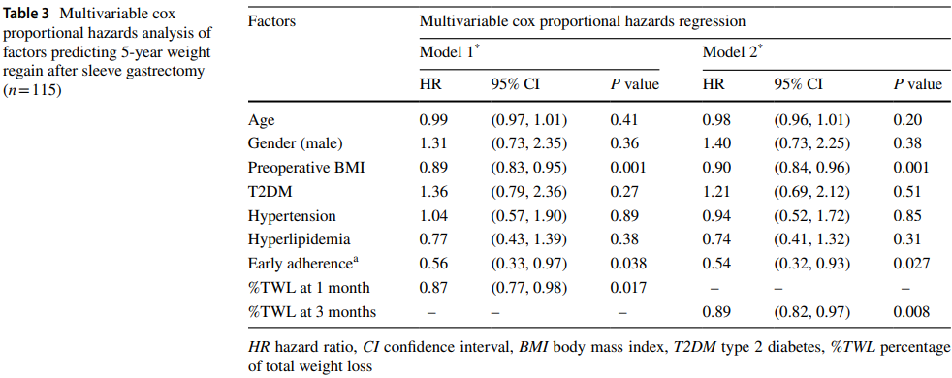
Weight regain after Sleeve Gastrectomy

Slide 9
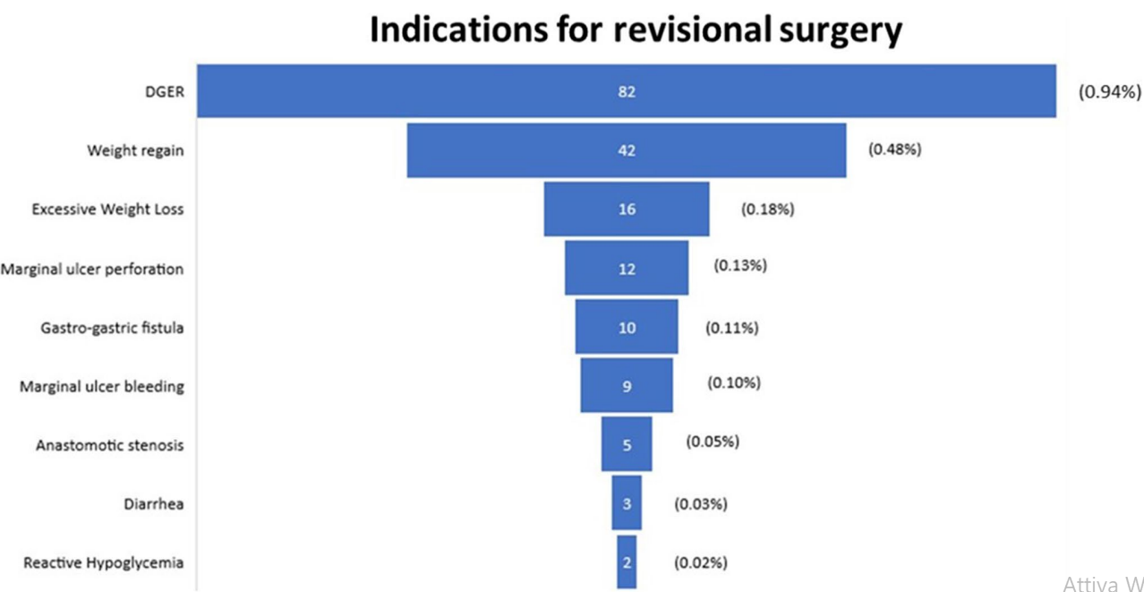
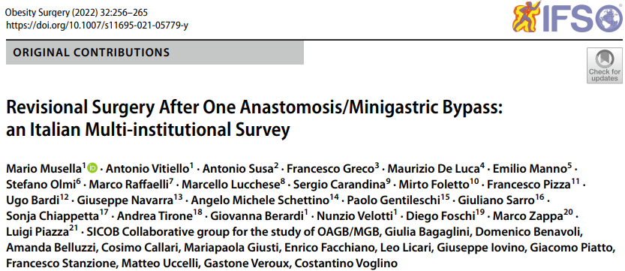
Weight regain after OAGB
23 on 42 S.I.C.OB centres of excellence (54.8%; 7 university centres, 10 public and 6 private hospitals) responded to our survey reporting a total number of 8676 primary OAGB/MGBs.
… Only 181 (2.08%) patients underwent a revisional procedure.

Slide 10
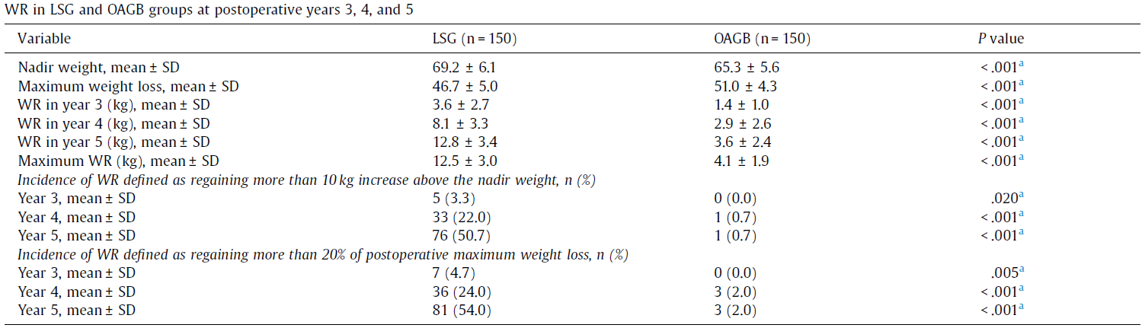
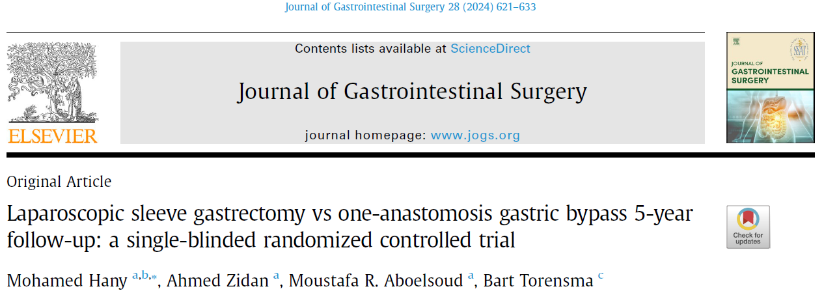
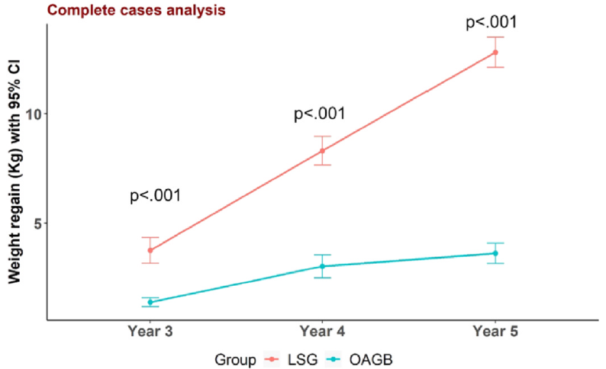
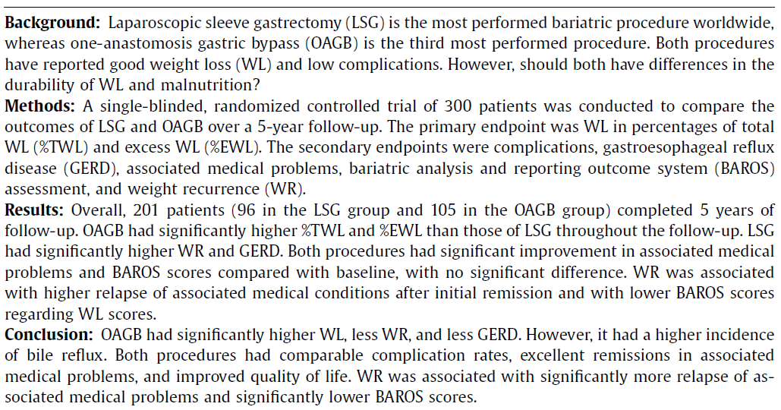
Weight regain: SG versus OAGB

Slide 11
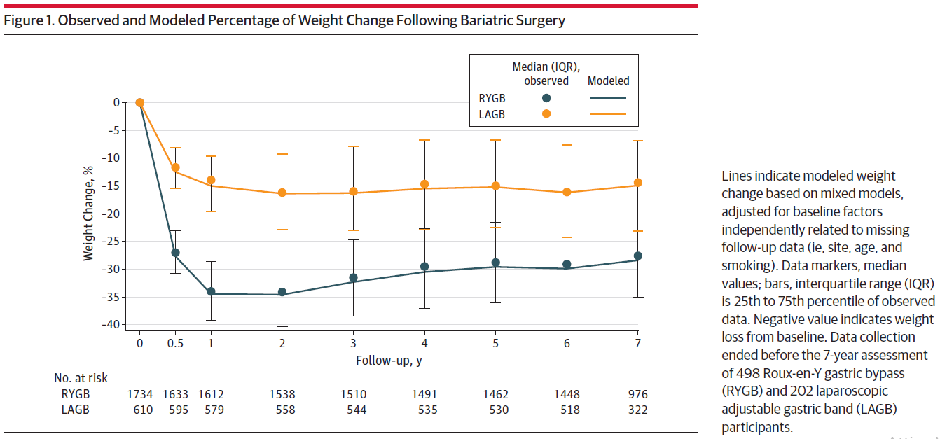
Weight regain after RYGB
Between years 3 and 7 following RYGB, there was a mean regain of 3.9% (95% CI, 3.4-4.4) of baseline weight.

Slide 12
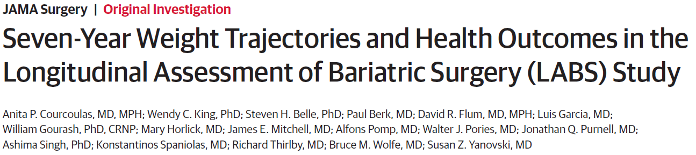
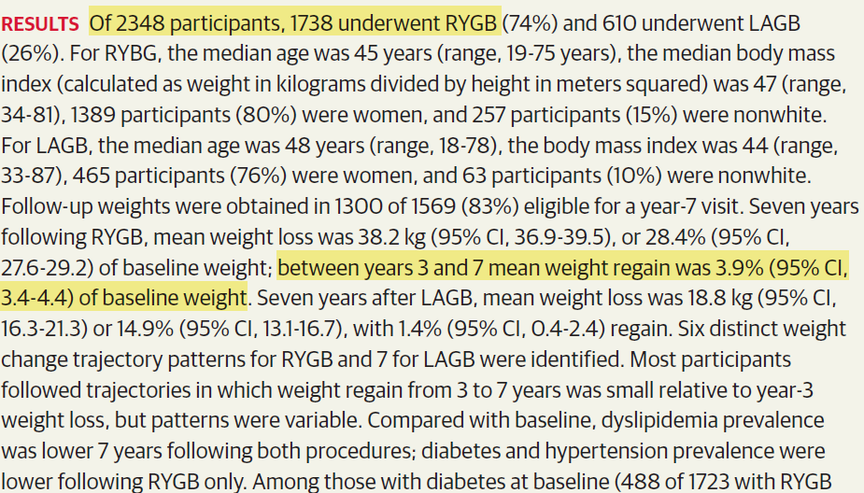
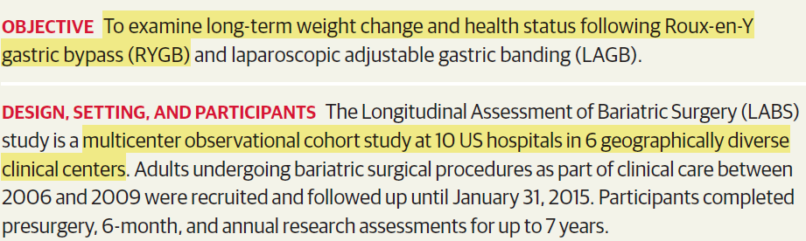
Weight regain after RYGB

Slide 13
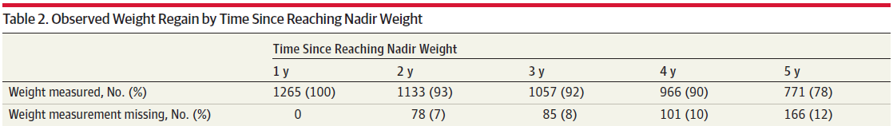
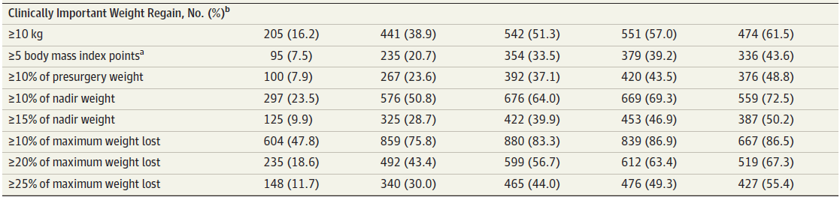
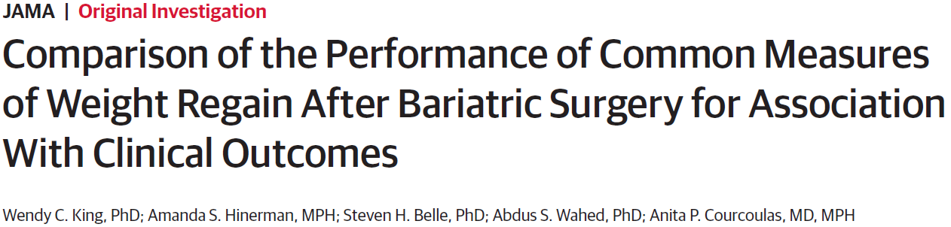
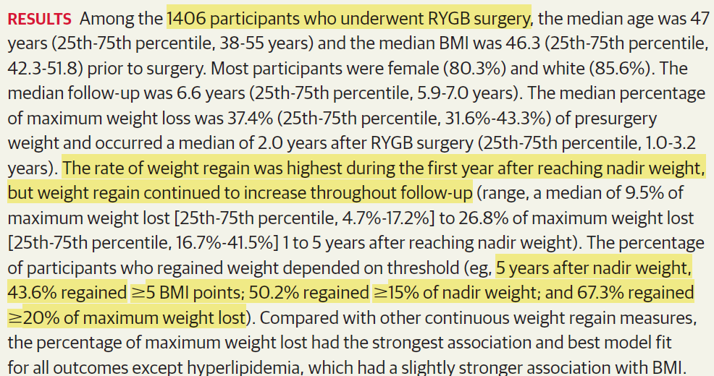
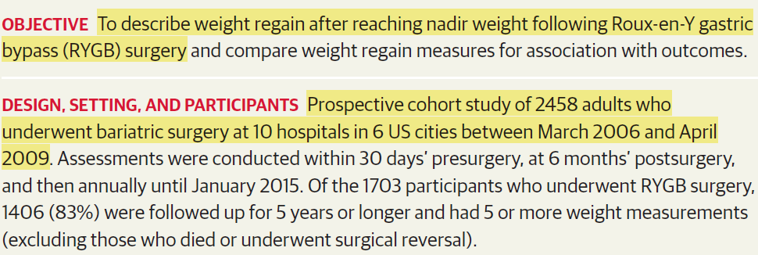
Weight regain after RYGB

Slide 14
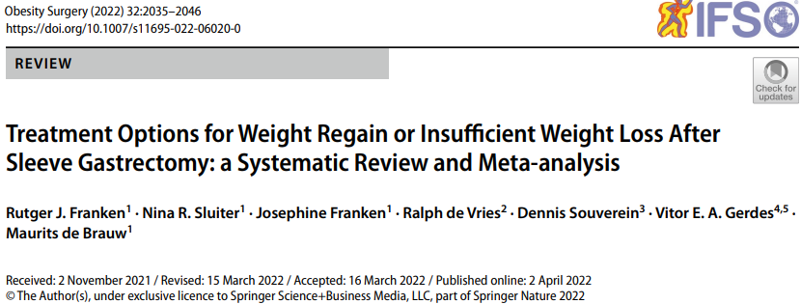
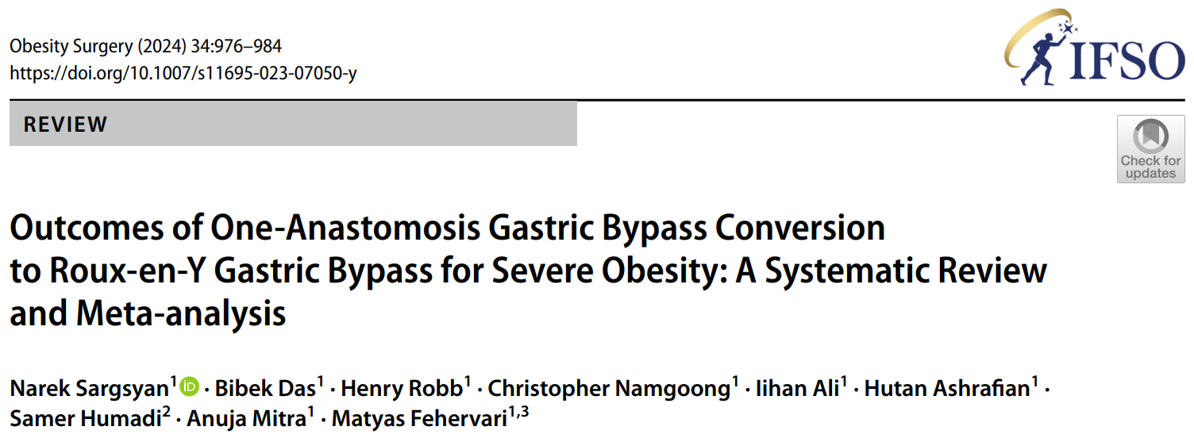
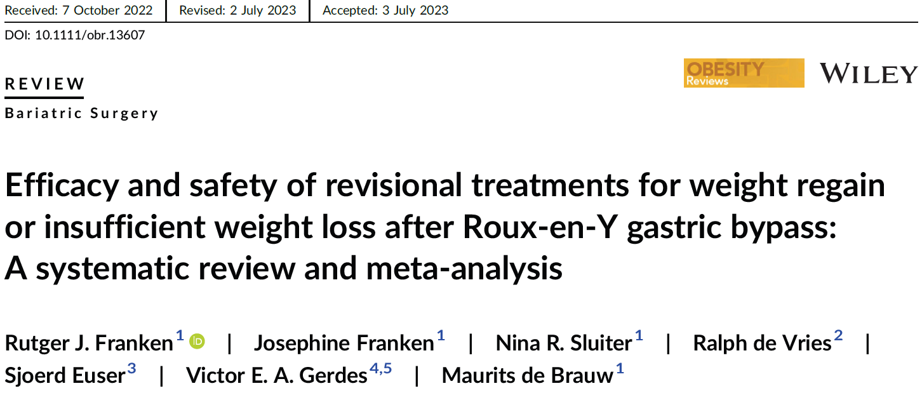
Surgical intervention
Roux-Y gastric bypass (RYGB) (94.3%), One anastomosis gastric bypass (OAGB) (82.8%), and single anastomosis duodeno-ileal bypass with sleeve gastrectomy (SADI-S) (71.4%) were acceptable RBS options after gastric banding (84.3%).
OAGB (84.3%), bilio-pancreatic diversion/duodenal switch (BPD/DS) (81.4%), and SADI-S (88.5%) were agreed as RBS options after sleeve gastrectomy.
Lengthening of bilio-pancreatic limb was the only consensus RBS option after RYGB (94.3%) and OAGB (72.8%).

Slide 15
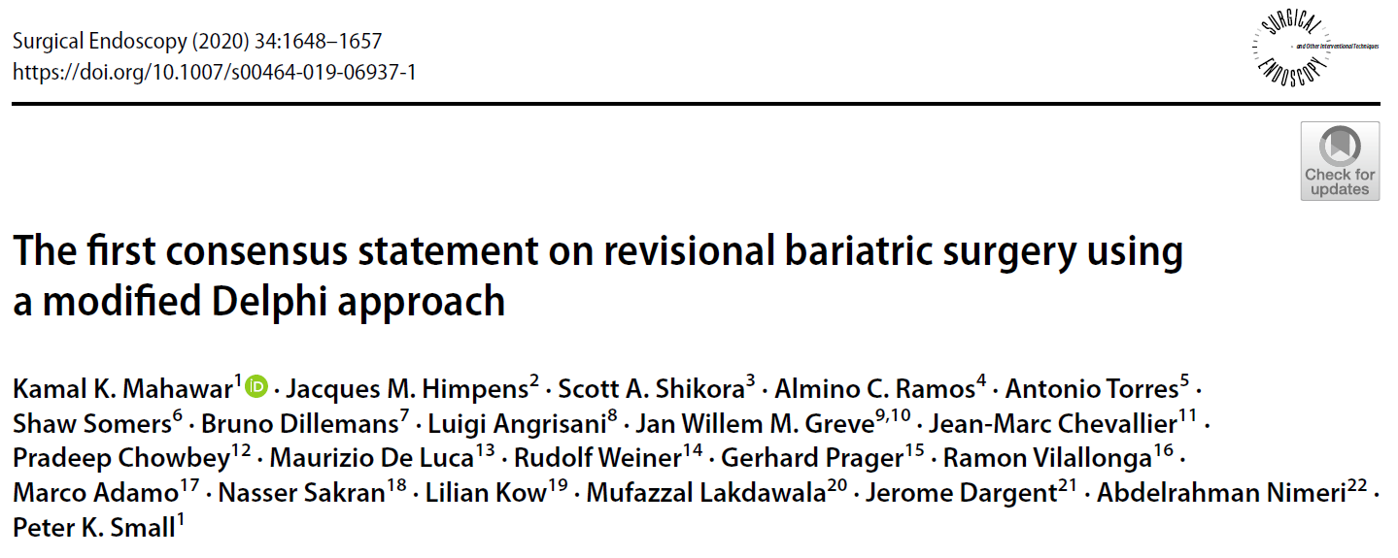
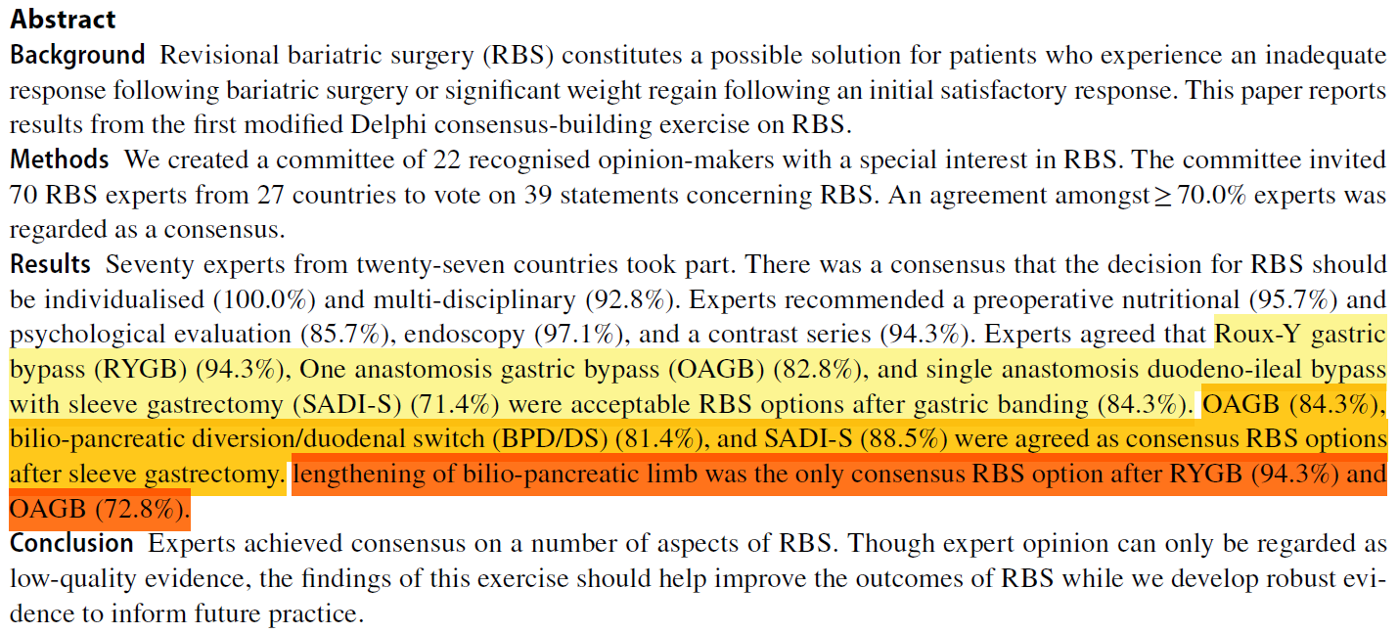
Surgical intervention
Surgical intervention

Slide 16
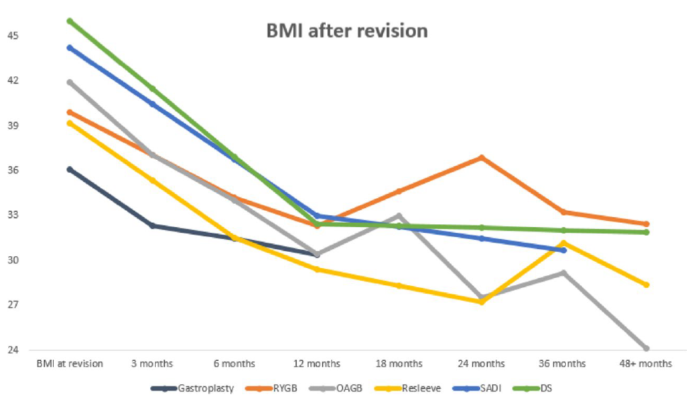
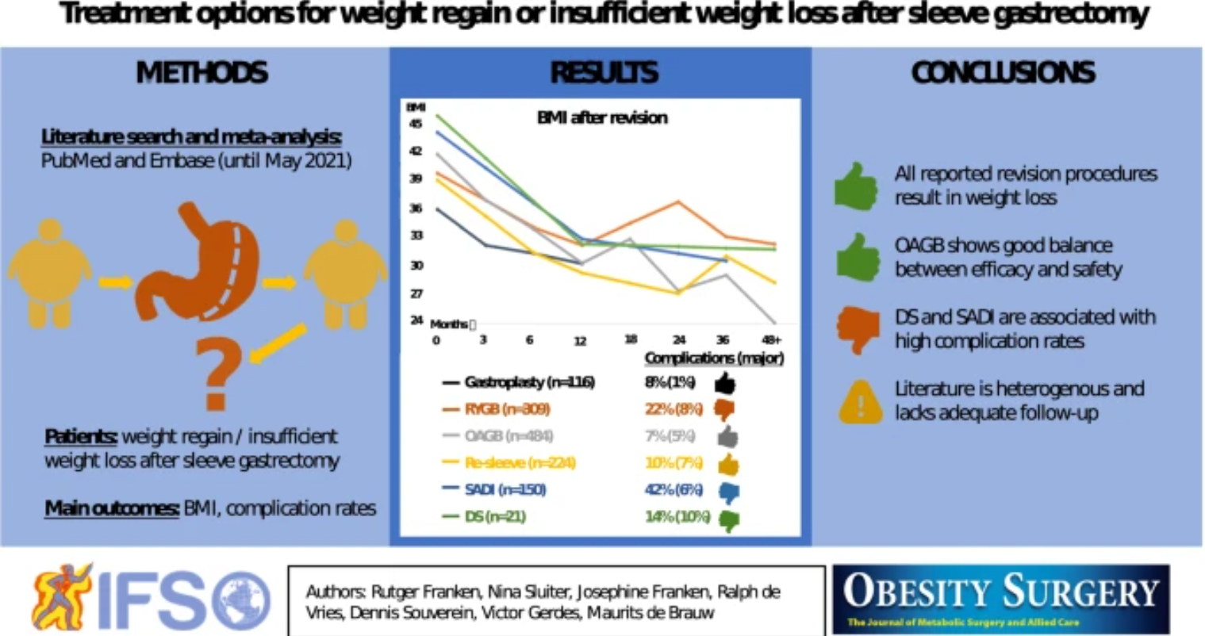
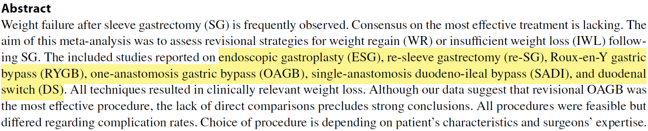
Revisional surgery after SG

Slide 17

Obiettivi
Analizzare i dati di Chirurgia Bariatrica di Revisione in un Centro ad Alto Volume
Periodo di riferimento di 5 anni
VALUTAZIONE:
Indicazioni agli interventi di revisione e la loro distribuzione,
Il profilo di sicurezza in termini di complicanze intra e post-operatorie,
Durata della degenza ospedaliera e mortalità perioperatoria,
Esiti clinici nel follow-up, (outcome ponderali, metabolici e funzionali).

Slide 18
Risultati
La coorte era prevalentemente femminile (81,5%)
82,3% aveva subito chirurgia bariatrica primaria in altri centri.
Nelle prime revisioni (n=743) il WR era l’indicazione principale (322), seguito da complicanze meccaniche/anatomiche (164) e GERD (141); IWL 3,9%, malassorbimento 2,2%.
Il WR rimane predominante nelle seconde (61,2%) e terze revisioni (54,6%).
Nelle revisioni multiple avanzate si osserva una maggiore eterogeneità, espressione della crescente complessità clinica.
L’OAGB è stato l’intervento revisionale più frequente, con significativa riduzione del BMI (p<0,05) e miglioramenti di %TWL e %EWL.
Fascia d'età prevalente: 40–51y
BMI medio pre-revisione (altri centri): 35,95 ± 7,42 kg/m²
BMI medio pre-revisione (nostro centro): 28,73 ± 6,54 kg/m²
Provenienza geografica eterogenea, prevalenza dal Lazio

Slide 19
Risultati
La chirurgia di revisione è associata a un profilo di rischio superiore rispetto alla chirurgia bariatrica primaria
I risultati dimostrano un controllo adeguato del rischio in un centro ad alto volume.
Le complicanze intraoperatorie risultano numericamente limitate, le post-operatorie sono prevalentemente di grado lieve-moderato.
Nessuna mortalità perioperatoria è stata registrata (3 decessi nel follow-up per cause non correlate).
Complicanze Post-Operatorie Principali
Ulcere anastomotiche: più frequenti dopo primaria e 1ª revisione
Laparocele: picco nella 2ª revisione (n=16), correlato al trauma chirurgico cumulativo
Sanguinamenti: distribuzione costante ma numericamente contenuta
Fistole/Leak: quota minoritaria, prevalenti nelle revisioni iniziali
Occlusioni intestinali: rare ma clinicamente rilevanti
La quasi totalità degli interventi è stata eseguita in laparoscopia, con solo 4 laparotomie primarie e 5 conversioni intraoperatorie.
Notes:
La chirurgia bariatrica di revisione presenta un profilo di rischio intrinsecamente superiore alla primaria; tuttavia, in un contesto ad alto volume, il rischio risulta adeguatamente controllato.
Le complicanze intraoperatorie sono limitate, mentre quelle post-operatorie sono per lo più di grado lieve-moderato, in assenza di mortalità perioperatoria correlata alla procedura.
Tra le principali complicanze si segnalano ulcere anastomotiche, più frequenti specialmente dopo OAGB ed i laparoceli con picco alla seconda revisione indice del trauma chirurgico cumulativo, con incremento alla seconda revisione. Sanguinamenti e leak sono contenuti, le occlusioni rare ma rilevanti. La quasi totalità degli interventi è stata eseguita per via laparoscopica, a conferma di esperienza e standardizzazione tecnica.

Slide 20
Tempi operatori e Tempi di degenza
Tipo di Revisione
Int. Primario
1ª Rev.
2ª Rev.
3ª Rev.
4ª Rev.
Rimozione Bendaggio
-
44' ± 22'
95' ± 0'
-
-
-
2.8gg ± 1.6gg
2.0gg ± 0gg
-
-
93' ± 0'
71' ± 23'
69' ± 23'
106' ± 83'
129' ± 34'
RYGB
5.5gg ± 1.5gg
3.4gg ± 1.5gg
4.0gg ± 4.8gg
3.1gg ± 0.3gg
3.5gg ± 1.5gg
Dist. Anastomosi OAGB
-
57' ± 20'
53' ± 9'
62' ± 37'
-
-
3.0gg ± 0.3gg
2.8gg ± 0.7gg
4.2gg ± 2.4gg
-
-
73' ± 28'
78' ± 0'
-
64' ± 0'
Pross. Anastomosi OAGB
-
6.0gg ± 5.6gg
5gg ± 0gg
-
13gg ± 0gg
SAJI
-
62' ± 19'
68' ± 18'
51' ± 0'
-
-
2.5gg ± 0.6gg
2.9gg ± 0.6gg
3.0gg ± 0gg
-
58' ± 20'
64' ± 27'
61' ± 21'
60' ± 24'
-
OAGB
3.2gg ± 1.9gg
3.0gg ± 1.7gg
3.1gg ± 0.9gg
3.4gg ± 1.4gg
-
Sleeve Gastrectomy
56' ± 13'
63' ± 14'
65' ± 22'
-
-
2.9gg ± 1.5gg
3.0gg ± 0.6gg
2.7gg ± 0.9gg
-
-
Notes:
L’analisi dei tempi operatori e della degenza mostra un incremento progressivo con l’aumentare del numero di revisioni, dato coerente con la maggiore complessità anatomica dei pazienti plurirevisionati.
Le procedure di semplice rimozione o conversione presentano tempi più contenuti, mentre distalizzazioni e prossimalizzazioni evidenziano maggiore variabilità, riflettendo una complessità tecnica e decisionale superiore.
Anche la degenza tende ad aumentare nelle revisioni avanzate, pur restando entro limiti accettabili. Nel complesso, questi dati confermano che la chirurgia revisiva richiede esperienza dedicata e un’organizzazione strutturata.

Slide 21
Efficacia della Chirurgia di Revisione
Gli interventi di revisione hanno consentito un ulteriore calo ponderale clinicamente e statisticamente significativo (p < 0,001 nella maggior parte delle procedure), con riduzioni del BMI e incrementi di %EWL e %TWL nel follow-up. I risultati, pur mediamente inferiori alla chirurgia primaria, raggiungono soglie di beneficio metabolico rilevante (%TWL ≥20%).
Procedura (1ª Rev.)
N
BMI Pre-
BMI Post-
%EWL
%TWL
p-value
Rimozione Bendaggio
189
35,6 ± 8,0
28,0 ± 4,4
73% ± 88%
20,0% ± 16,0%
< 0,001
RYGB
136
31,1 ± 7,1
27,1 ± 3,7
80,9% ± 42,6%
24,7% ± 17,7%
< 0,001
OAGB
223
36,8 ± 6,7
28,8 ± 5,6
82,0% ± 51,5%
23,4% ± 12,5%
< 0,001
Sleeve Gastrectomy
12
41,7 ± 11,6
26,5 ± 1,6
88,3% ± 12,4%
29,7% ± 4,20%
< 0,001
SAJI
43
35,7 ± 5,7
28,5 ± 4,3
79,1% ± 44,1%
22,1% ± 10,0%
< 0,001
Dist. Anastomosi OAGB
28
34,0 ± 5,5
28,3 ± 4,3
84,6% ± 44,1%
25,8% ± 13,4%
< 0,001
I pazienti provenienti da altri centri presentano valori medi di BMI più elevati nelle fasi avanzate del percorso di revisione, suggerendo una maggiore complessità clinica e un accesso più tardivo alla gestione specialistica.
Notes:
L’analisi degli esiti clinici dimostra che la chirurgia di revisione consente un ulteriore calo ponderale clinicamente e statisticamente significativo, con p < 0,001 nella maggior parte delle procedure.
Si osserva una riduzione consistente del BMI post-operatorio e un incremento delle percentuali di %EWL e %TWL nel follow-up disponibile. Pur essendo mediamente inferiori rispetto alla chirurgia primaria in pazienti naïve, i risultati raggiungono soglie di beneficio metabolico rilevante, con %TWL pari o superiore al 20%.
Tutte le principali procedure mostrano un miglioramento significativo rispetto al baseline.
È inoltre interessante osservare che i pazienti provenienti da altri centri presentano BMI medi più elevati nelle fasi avanzate del percorso, suggerendo una maggiore complessità clinica e un possibile invio tardivo alla gestione specialistica.

Slide 22
Esiti Clinici: Impatto sulle Comorbidità e Stato Nutrizionale
La chirurgia di revisione ha dimostrato un beneficio metabolico, con riduzione significativa delle principali comorbidità. Parallelamente, emerge un incremento delle carenze nutrizionali, elemento clinicamente rilevante che sottolinea la necessità di bilanciare efficacia metabolica e sicurezza nutrizionale nel lungo termine.
Il diabete mellito tipo 2 si riduce dal 6,1% all’1,4%, l'ipertensione dal 20,7% al 12,4% e la dislipidemia dal 7,5% all'1,9%. L'incremento delle carenze nutrizionali (dal 2,3% al 12,9%) è coerente con le procedure malassorbitive e impone un follow-up nutrizionale strutturato.
Notes:
L’analisi degli esiti clinici evidenzia un beneficio metabolico concreto della chirurgia di revisione, con una riduzione significativa delle principali comorbidità.
In particolare, il diabete mellito tipo 2 si riduce dal 6,0% all’1,3%, l’ipertensione dal 20,6% al 12,3% e la dislipidemia dal 7,5% all’1,9%. Questi dati confermano che la revisione non determina soltanto un ulteriore calo ponderale, ma produce un impatto clinicamente rilevante sul profilo di rischio cardiovascolare e metabolico.
Parallelamente, si osserva un incremento delle carenze nutrizionali, dal 2,2% al 12,9%, dato coerente con l’introduzione o l’aumento della componente malassorbitiva.
Questo elemento sottolinea la necessità di bilanciare efficacia metabolica e sicurezza nutrizionale nel lungo termine, attraverso un follow-up multidisciplinare strutturato e continuativo.

Slide 23
Significato Clinico ed Interpretazione Critica
I risultati collocano la chirurgia bariatrica di revisione come ambito specialistico autonomo, con proprie indicazioni, rischi e obiettivi. L'obiettivo non è replicare il risultato della chirurgia primaria, ma ristabilire un equilibrio metabolico e ponderale in un paziente biologicamente e chirurgicamente più complesso.
Centralità del
Weight Regain
Approccio
Tailored
Rischio Aumentato
ma Accettabile
Prevalenza >40% in tutte le classi di revisione. Non è un "fallimento chirurgico" ma espressione della fisiopatologia adattativa dell'organismo verso il set-point ponderale
Assenza di un gold standard: la personalizzazione basata su anatomia residua, profilo nutrizionale e indicazione clinica è imprescindibile
Mortalità perioperatoria nulla, complicanze prevalentemente lievi-moderate. I tempi operatori e la degenza aumentano progressivamente con il numero di revisioni
Punti di Forza
Limiti
Ampia numerosità della casistica (727 revisioni)
Natura monocentrica con elevata omogeneità tecnica
Analisi dettagliata indicazioni–strategie chirurgiche
Rappresentatività di un centro di riferimento nazionale
Disegno retrospettivo osservazionale
Eterogeneità delle procedure di revisione
Variabilità del follow-up (mobilità geografica)
Assenza di studi randomizzati comparativi
Notes:
I risultati consentono di interpretare la chirurgia bariatrica di revisione come un ambito specialistico autonomo, con proprie indicazioni, rischi e obiettivi.
Il weight regain emerge come fenomeno centrale e non deve essere letto come fallimento tecnico, ma come espressione della fisiopatologia adattativa dell’obesità.
Non esiste un gold standard universale: l’approccio deve essere necessariamente tailored, basato su anatomia residua, profilo nutrizionale e indicazione clinica.
Pur in presenza di un rischio aumentato rispetto alla primaria, il profilo di sicurezza risulta accettabile in un centro ad alto volume.
La solidità della casistica rappresenta un punto di forza, pur nei limiti di un disegno retrospettivo e dell’assenza di studi comparativi randomizzati.

Slide 24
CONCLUSIONI
La chirurgia bariatrica revisionale ha dimostrato un profilo di sicurezza accettabile, con assenza di mortalità perioperatoria.
Il weight regain (WR) ha rappresentato la principale indicazione alla revisione,
One-anastomosis gastric bypass (OAGB) è risultato l’intervento più frequentemente eseguito.
Il tasso di complicanze è aumentato con il numero di revisioni, mantenendosi tuttavia entro limiti accettabili in un centro ad alto volume ed elevata esperienza.
La centralizzazione della chirurgia di revisione in centri dedicati ad alto volume è necessaria. L'adozione di piattaforme digitali per il follow-up a distanza, lo sviluppo di registri multicentrici strutturati e l'integrazione di farmacoterapia e chirurgia in un percorso terapeutico cronico rappresentano le direttrici fondamentali per il miglioramento degli outcome e la generazione di evidenze di elevata qualità.

Slide 25
Grazie

